Slide 1


简洁商业计划书
An affair or series of events, typically a scandalous or discreditable one

Slide 2


Slide 3

目
在此填入合适的内容
在此填入合适的内容
01
02
录
03
在此填入合适的内容
04
在此填入合适的内容
Contents
05
在此填入合适的内容

Slide 4
1
在此填入合适的内容

Slide 5
在此填入合适的内容
标题内容
标题内容
标题内容
标题内容
复制粘贴文本，选择保留文本的唯一选项
……
复制粘贴文本，选择保留文本的唯一选项
……
复制粘贴文本，选择保留文本的唯一选项
……
复制粘贴文本，选择保留文本的唯一选项
……

Slide 6
在此填入合适的内容
在此填入合适的内容
在此填入合适的内容
用户可以在投影仪或者计算机上进行演示，也可以将演示文稿打印出来
电子商务将传统的商务流程电子化、数字化，一方面以电子流代替了实物流，可以减少人力，降低了成本
4
2
5
1
在此填入合适的内容
在此填入合适的内容
3
专注免费设计素材下载的网站，每日更新海量素材，告别千篇一律，享受专业高清素材
在此填入合适的内容
在此填入合适的内容是一种职业，是基于计算机平面设计技术应用的基础上，随着广告行业发展所形成的一个新职业
使用的媒体我括文字、图片、照片、声音 、动画和影片，以及程式所提供的互动功能

Slide 7

填入标题
标题内容

Slide 8
在此填入合适的内容
在此填入合适的内容
使用的媒体我括文字、图片、照片、声音 、动画和影片
使用的媒体我括文字、图片、照片、声音 、动画和影片
在此填入合适的内容
用户可以在投影仪或者计算机上进行演示，也可以将演示文稿打印出来
用户可以在投影仪或者计算机上进行演示，也可以将演示文稿打印出来
在此填入合适的内容
电子商务将传统的商务流程电子化、数字化，可以减少人力，降低了成本
电子商务将传统的商务流程电子化、数字化，可以减少人力，降低了成本
在此填入合适的内容是一种职业，是基于计算机平面设计技术应用的基础上的一个新职业
在此填入合适的内容
在此填入合适的内容是一种职业，是基于计算机平面设计技术应用的基础上的一个新职业

Slide 9
2
在此填入合适的内容

Slide 10
在此填入合适的内容
在此填入合适的内容
Industry Analysis
本网站的素材非常适合各类设计师来使用，质量也不错，素材紧跟设计行业流行趋势，不少UI中国的会员一直在用。推荐大家在这里打开创意脑洞，效率满满
能够不断地提升设计师工作效率，给予设计师发散思维的参考，利于设计行业的不断向前发展

Slide 11
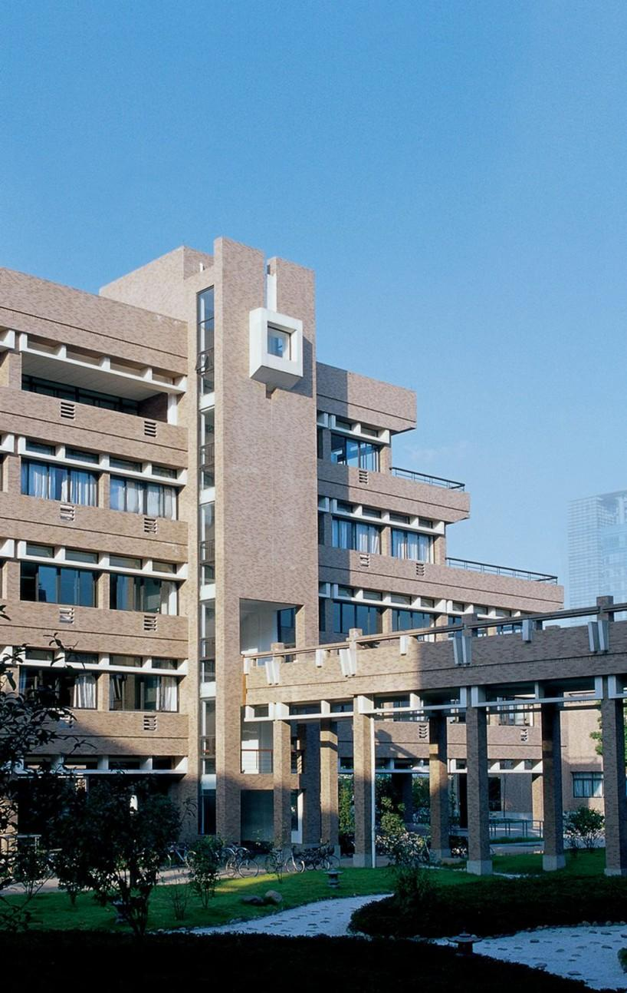
68%
24%
#2
在此填入合适的内容
Industry Overview
在此填入合适的内容
在此填入合适的内容
在此填入合适的内容

Slide 12

在此填入合适的内容
在此填入合适的内容
在此填入合适的内容
在此填入合适的内容
在此填入合适的内容是一种职业，是基于计算机平面设计技术应用的基础上的新职业。
使用的媒体我括文字、图片、照片、声音 、动画和影片，以及程式所提供的互动功能。
在此填入合适的内容
在此填入合适的内容
电子商务将传统的商务流程电子化、数字化，可以减少人力，降低了成本。
用户可以在投影仪或者计算机上进行演示，也可以将演示文稿打印出来。

Slide 13
在此填入合适的内容
在此填入合适的内容
在此填入合适的内容
在此填入合适的内容
在此填入合适的内容
Start
Continue
在此填入合适的内容

Slide 14
3
在此填入合适的内容

Slide 15

在此填入合适的内容
在此填入合适的内容
在此填入合适的内容
在此填入合适的内容
在此填入合适的内容是一种职业，是基于计算机平面设计技术应用的基础上的新职业。
使用的媒体我括文字、图片、照片、声音 、动画和影片，所提供的互动功能。
用户可以在投影仪或者计算机上进行演示，也可以将演示文稿打印出来。

Slide 16
在此填入合适的内容
1
51%
在此填入合适的内容
2
59%
3
51%
本网站的素材非常适合各类设计师来使用，质量也不错，素材紧跟设计行业流行趋势，不少UI中国的会员一直在用。推荐大家在这里打开创意脑洞，效率满满。
4
71%

Slide 17

在此填入合适的内容
Text
在此填入合适的内容
在此填入合适的内容
电子商务将传统的商务流程电子化、数字化，可以减少人力，降低了成本
用户可以在投影仪或者计算机上进行演示，也可以将演示文稿打印出来

Slide 18
在此填入合适的内容
Text
在此填入合适的内容
在此填入合适的内容
在此填入合适的内容是一种职业，是基于计算机平面设计技术应用的基础上的新职业
在此填入合适的内容是一种职业，是基于计算机平面设计技术应用的基础上的新职业

Slide 19
4
在此填入合适的内容

Slide 20

在此填入合适的内容
在此填入合适的内容
在此填入合适的内容
在此填入合适的内容是一种职业，是基于计算机平面设计技术应用的基础上的新职业。
使用的媒体我括文字、图片、照片、声音 、动画和影片，所提供的互动功能。
在此填入合适的内容
在此填入合适的内容
用户可以在投影仪或者计算机上进行演示，也可以将演示文稿打印出来。
电子商务将传统的商务流程电子化、数字化，可以减少人力，降低了成本。

Slide 21

在此填入合适的内容
在此填入合适的内容
使用的媒体我括文字、图片、照片、声音 、动画和影片，所提供的互动功能
在此填入合适的内容
在此填入合适的内容
在此填入合适的内容是一种职业，是基于计算机平面设计技术应用的基础上的新职业
电子商务将传统的商务流程电子化、数字化，可以减少人力，降低了成本

Slide 22
在此填入合适的内容
在此填入合适的内容
在此填入合适的内容
在此填入合适的内容是一种职业，是基于计算机平面设计技术应用的基础上的新职业。
.
使用的媒体我括文字、图片、照片、声音 、动画和影片，所提供的互动功能。
标题内容
复制粘贴文本，选择保留文本的唯一选项
在此填入合适的内容
在此填入合适的内容
电子商务将传统的商务流程电子化、数字化，可以减少人力，降低了成本。
用户可以在投影仪或者计算机上进行演示，也可以将演示文稿打印出来。

Slide 23
5
在此填入合适的内容

Slide 24
在此填入合适的内容
在此填入合适的内容
在此填入合适的内容

Slide 25

在此填入合适的内容

Slide 26
在此填入合适的内容
在此填入合适的内容是一种职业，是基于平面设计技术基础上的新职业。
在此填入合适的内容
Products And Services
本网站的素材非常适合各类设计师来使用，质量也不错，素材紧跟设计行业流行趋势，不少UI中国的会员一直在用，推荐大家在这里打开创意脑洞，效率满满。
电子商务将传统的商务流程电子化、数字化，可以减少人力，降低了成本。

Slide 27
THANKS
谢 谢
Thanks for watching

Slide 28
